Slide 1


Проект 1.8 Программы развития деятельности студенческих объединений
Руководитель: Зиновьева Лидия, студентка факультета искусств
Notes:
1

Slide 2
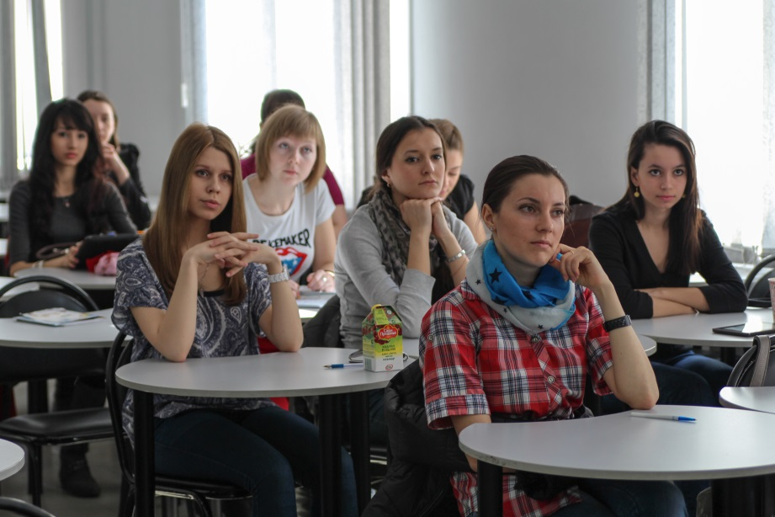
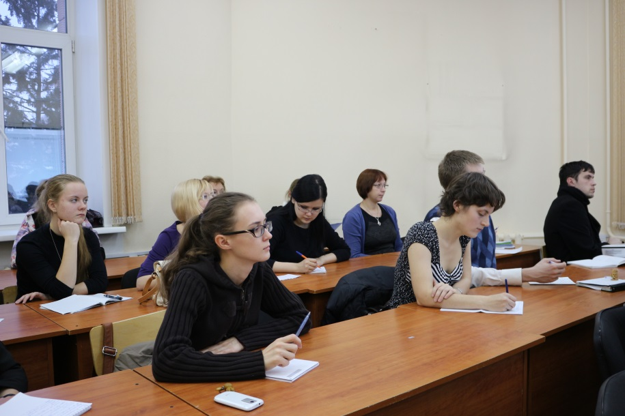
Методическая школа «Шаг в науку (Step to science)» - цикл обучающих мероприятий для студентов, состоящий из информационно-методических семинаров, мастер-классов, тренингов и открытых лекций.
Цель: формирование навыков выполнения научно-исследовательских работ и развитие способностей к научно-техническому и инновационному творчеству.
Notes:
2

Slide 3
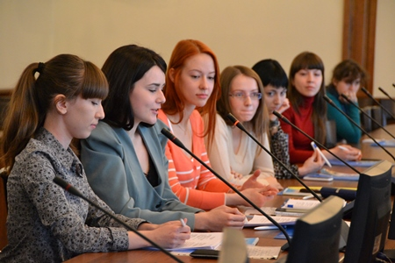
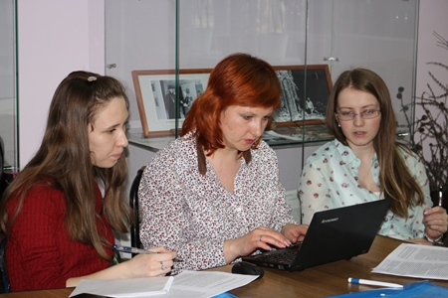
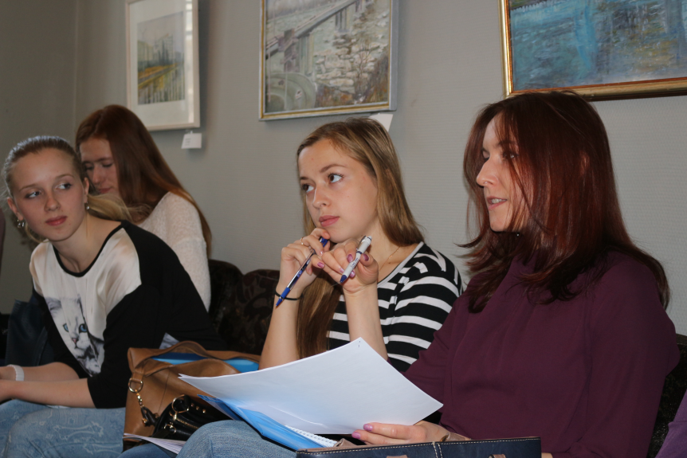
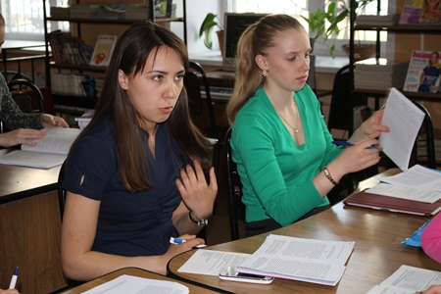
В первом полугодии 2014 г.
состоялась ШКОЛА МОЛОДОГО АВТОРА
Первая школа в Алтайском крае
Notes:
3

Slide 4
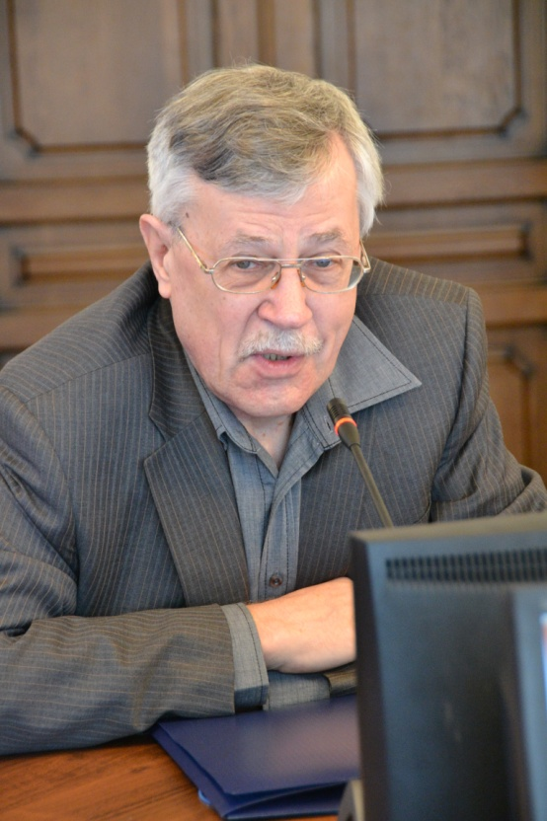
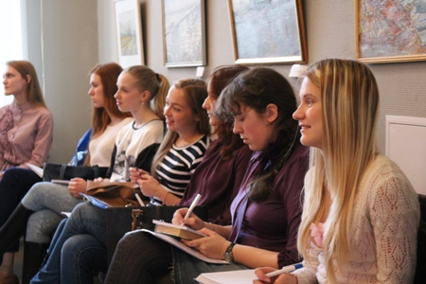
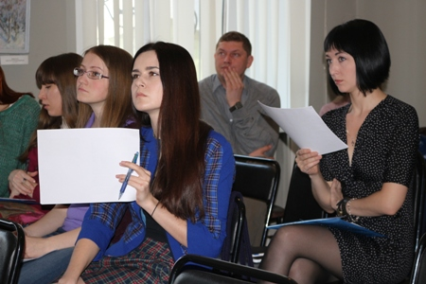
ШКОЛА МОЛОДОГО АВТОРА
С.А. Панарин, руководитель Центра исследования общих проблем современного Востока Института востоковедения ФАНО, родоначальник Школы в России – приглашенный эксперт:
«Главная задача Школы — дать участникам практические навыки академического письма, подготовки и последующего продвижения в издания научных статей»

Slide 5
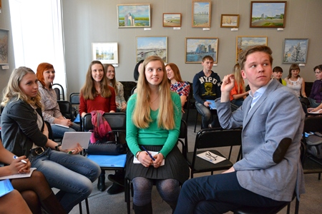
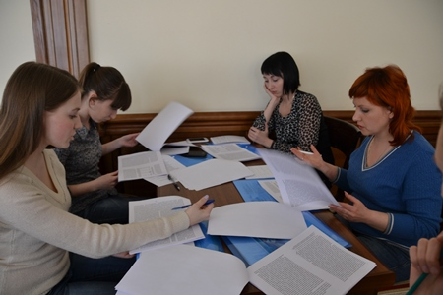
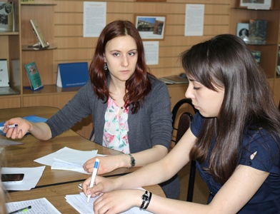
ШКОЛА МОЛОДОГО АВТОРА
В рамках школы в течение недели состоялось 16 занятий, из них:
Семинар «Научно-справочный аппарат»
Семинар «Управление публикационной активностью молодого ученого»
Круглый стол «Региональная идентичность как ресурс развития Алтайского края».
Тренинг «Речевое оформление научного текста»
Семинар «Разбор логических и речевых ошибок в текстах слушателей»
Семинар «Подготовка научной статьи для журналов, индексируемых базами
цитирования Web of Science и Scopus»
Семинар «Структура научного текста».
Ролевая игра на тему трансграничной миграции.

Slide 6
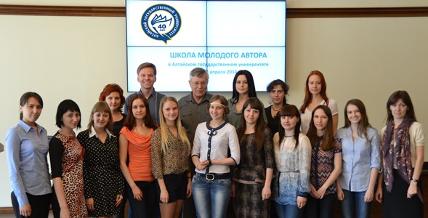
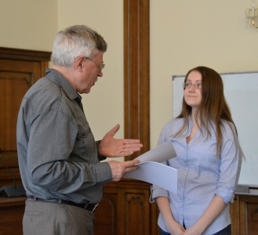
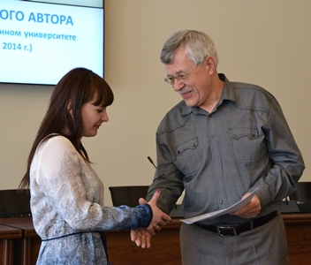
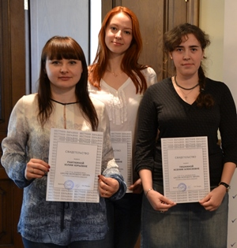
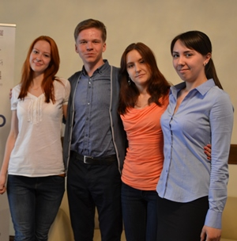
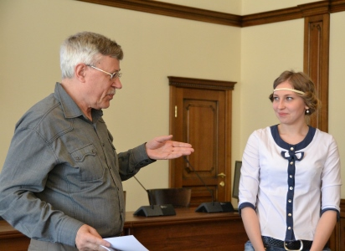
ШКОЛА МОЛОДОГО АВТОРА
Для участия в школе было принято и рассмотрено около 30 заявок
Приняли участие 22 человека.

Slide 7
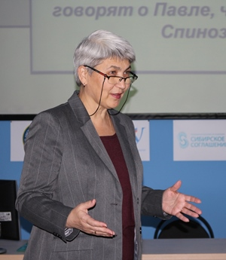
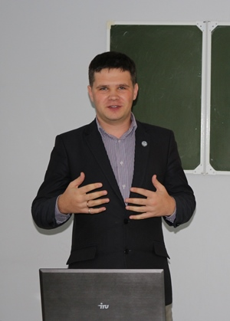
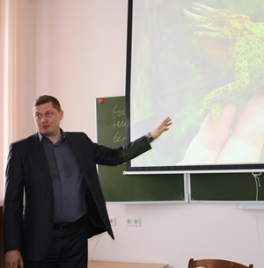
Шаг в науку «Step to science»
Осенью 2014 года были организованы мероприятия второго этапа проекта: тренинги, семинары и мастер-классы Школы
Тренинг
«Искусство­ публичного­ выступлени­я»
Семинар
«Индексы цитирования в науке»
Мастер-класс
«Подготовк­а и создание
презентаци­онных материалов­»

Slide 8
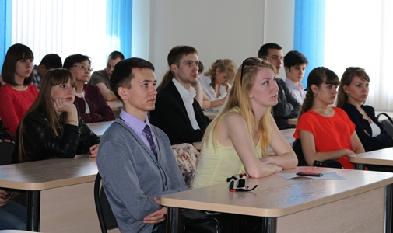
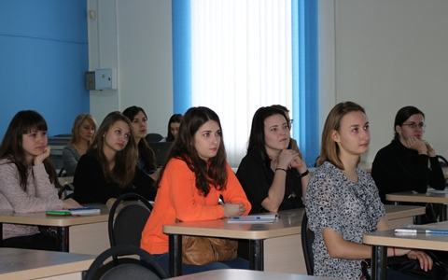
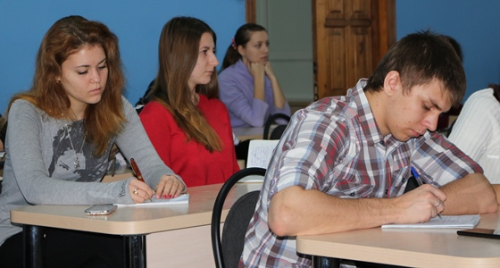
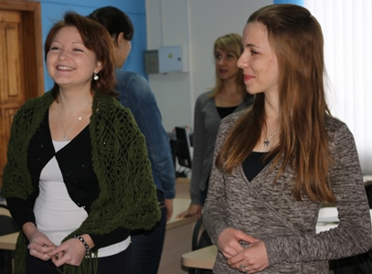
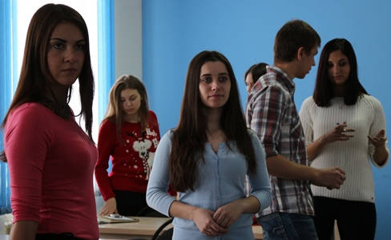
Шаг в науку «Step to science»
В рамках проекта состоялось 21 мероприятие,
которые посетили 253 человека

